Slide 1

Pràctica: Implementació d’un filtre d’spam pel mètode Naive Bayes
Intel·ligència Artificial
2ª part. Representació del coneixement i raonament. Aprenentatge
Professor: Esteve del Acebo
esteve.acebo@udg.edu
Desp 239 Edifici P4
Curs 2018-2019

Slide 2
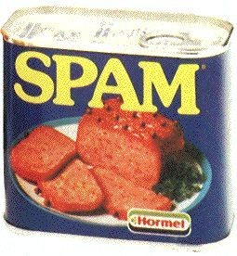
Spam
The term spam is derived from the 1970 Spam sketch of the BBC television comedy series Monty Python's Flying Circus. The sketch is set in a cafe where nearly every item on the menu includes Spam canned luncheon meat. (Wikipedia)
https://youtu.be/cFrtpT1mKy8?t=33

Slide 3
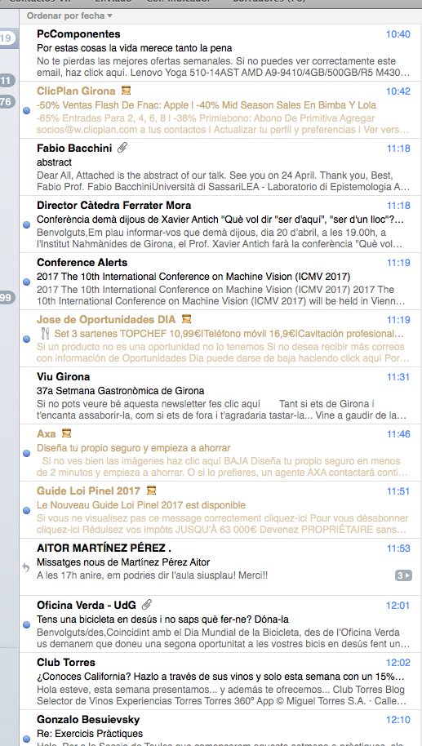
Spam
L’spam és correu no desitjat. La gran majoria de clients de correu inclouen filtres d’spam que s’encarreguen d’identificar els missatges no desitjats.
Una part del funcionament dels filtres de correu no desitjat consisteix en aprendre de l’usuari quins tipus de missatges considera spam. Aquesta informació la proporciona l’usuari classificant una quantitat de missatges com a spam o ham.
La majoria dels filtres de correu no desitjat fan servir aquesta informació per implementar un mètode anomenat “Naive Bayes”, que fa servir el Toerema de Bayes.

Slide 4
Implementació d’un filtre d’spam pel mètode Naive Bayes. Representació dels missatges mitjançant “bag of words”
Per representar els missatges farem servir “bags of words”. Donat un vocabulari (un conjunt de paraules), un missatge o conjunt de missatges es representa com una llista de les freqüències de cadascuna de les paraules del vocabulari al missatge o conjunt de missatges
Exemple:
vocabulari = {CLICK, IS, GOLF, LINK, OFFER, PLAY, SECRET, SPORTS}
OFFER IS SECRET
CLICK SECRET LINK
SECRET SPORTS LINK
{CLICK: 0, IS: 1, GOLF: 0, LINK: 0, OFFER: 1, PLAY:0, SECRET:1, SPORTS:0}
{CLICK: 1, IS: 0, GOLF: 0, LINK: 1, OFFER: 0, PLAY:0, SECRET:1, SPORTS:0}
{CLICK: 0, IS: 0, GOLF: 0, LINK: 1, OFFER: 0, PLAY:0, SECRET:1, SPORTS:1}
o, si representem tots tres missatges junts:
{CLICK: 1, IS: 1, GOLF: 0, LINK: 2, OFFER: 1, PLAY:0, SECRET:3, SPORTS:1}

Slide 5
Implementació d’un filtre d’spam pel mètode Naive Bayes.
Suposem que tenim una mostra aleatòria de missatges, triats de la nostra bústia i classificats:
SPAM
HAM
OFFER IS SECRET
CLICK SECRET LINK
SECRET SPORTS LINK
PLAY SPORTS TODAY
WENT PLAY SPORTS
SECRET SPORTS EVENT
SPORT IS TODAY
SPORT COSTS MONEY
Quin és el vocabulari?
{CLICK, COSTS, EVENT, IS, LINK, MONEY, OFFER, PLAY, SECRET, SPORTS, TODAY, WENT }

Slide 6
Implementació d’un filtre d’spam pel mètode Naive Bayes.
Suposem que tenim una mostra aleatòria de missatges, triats de la nostra bústia i classificats:
SPAM
HAM
OFFER IS SECRET
CLICK SECRET LINK
SECRET SPORTS LINK
PLAY SPORTS TODAY
WENT PLAY SPORTS
SECRET SPORTS EVENT
SPORT IS TODAY
SPORT COSTS MONEY
Podem estimar la probabilitat de que un missatge triat a l’atzar sigui spam?
p(SPAM) = 3/8
(estimador de màxima versemblança)

Slide 7
Implementació d’un filtre d’spam pel mètode Naive Bayes.
SPAM
HAM
OFFER IS SECRET
CLICK SECRET LINK
SECRET SPORTS LINK
PLAY SPORTS TODAY
WENT PLAY SPORTS
SECRET SPORTS EVENT
SPORT IS TODAY
SPORT COSTS MONEY
Quina és la probabilitat de que una paraula d’un missatge SPAM sigui “SECRET”?
1/3
p(“SECRET”/SPAM) =
I d’un missatge HAM?
1/15
p(“SECRET”/HAM) =

Slide 8
Implementació d’un filtre d’spam pel mètode Naive Bayes.
SPAM
HAM
OFFER IS SECRET
CLICK SECRET LINK
SECRET SPORTS LINK
PLAY SPORTS TODAY
WENT PLAY SPORTS
SECRET SPORTS EVENT
SPORT IS TODAY
SPORT COSTS MONEY
Suposem que rebem un missatge que nomès conté la paraula “SPORTS”. Podem fer servir el Teorema de Bayes per calcular la probabilitat de que sigui SPAM:

Slide 9
Implementació d’un filtre d’spam pel mètode Naive Bayes.
SPAM
HAM
OFFER IS SECRET
CLICK SECRET LINK
SECRET SPORTS LINK
PLAY SPORTS TODAY
WENT PLAY SPORTS
SECRET SPORTS EVENT
SPORT IS TODAY
SPORT COSTS MONEY
I si rebem el missatge M = “SECRET IS SECRET”?

Slide 10
Implementació d’un filtre d’spam pel mètode Naive Bayes.
SPAM
HAM
OFFER IS SECRET
CLICK SECRET LINK
SECRET SPORTS LINK
PLAY SPORTS TODAY
WENT PLAY SPORTS
SECRET SPORTS EVENT
SPORT IS TODAY
SPORT COSTS MONEY
Naive Bayes

Slide 11
Implementació d’un filtre d’spam pel mètode Naive Bayes.
SPAM
HAM
OFFER IS SECRET
CLICK SECRET LINK
SECRET SPORTS LINK
PLAY SPORTS TODAY
WENT PLAY SPORTS
SECRET SPORTS EVENT
SPORT IS TODAY
SPORT COSTS MONEY
I si rebem el missatge M = “TODAY IS SECRET”?
0

Slide 12
Implementació d’un filtre d’spam pel mètode Naive Bayes. Laplace smoothing
El filtre és massa agressiu. Una sola paraula determina completament la classe a la que pertany el missatge. Això es dèu a la manera com estimem les probabilitats
Podem evitar aquest problema introduint un paràmetre de suavitzat
On |X| representa el cardinal del conjunt de valors que pot prendre la variable X

Slide 13
Implementació d’un filtre d’spam pel mètode Naive Bayes. Laplace smoothing
Per exemple, suposant que la nostra mostra està composada per tres missatges SPAM i cinc missatges HAM, estimarem la probabilitat de que un missatge triat aleatòriament sigui SPAM així
Per K igual a 0:
per K igual a 1:
per K igual a 10:
El que estem fent amb el paràmetre K és equivalent a afegir K exemples de cadascuna de les classes a la mostra

Slide 14
Implementació d’un filtre d’spam pel mètode Naive Bayes. Laplace smoothing
Exemple:
Per K = 1
o missatges. 0SPAM 0 HAM p(SPAM) =
1 missatges. 1 SPAM 0 HAM p(SPAM) =
10 missatges. 6 SPAM 4 HAM p(SPAM) =
100 missatges. 60 SPAM 40 HAM p(SPAM) =
1/2
2/3
7/12
61/102

Slide 15
Implementació d’un filtre d’spam pel mètode Naive Bayes. Laplace smoothing
SPAM
HAM
OFFER IS SECRET
CLICK SECRET LINK
SECRET SPORTS LINK
PLAY SPORTS TODAY
WENT PLAY SPORTS
SECRET SPORTS EVENT
SPORT IS TODAY
SPORT COSTS MONEY
K = 1
p(SPAM) = p(“SECRET”/SPAM) = p(“TODAY”/SPAM) =
p(HAM) = p(“SECRET”/HAM) = p(“TODAY”/HAM) =
2/5
4/21
1/21
3/5
2/27
1/9

Slide 16
Implementació d’un filtre d’spam pel mètode Naive Bayes. Exemple
SPAM
HAM
OFFER IS SECRET
CLICK SECRET LINK
SECRET SPORTS LINK
PLAY SPORTS TODAY
WENT PLAY SPORTS
SECRET SPORTS EVENT
SPORT IS TODAY
SPORT COSTS MONEY
Suposem que rebem el missatge M = “TODAY IS SECRET”, quines seran les probabilitat de que M sigui HAM o SPAM? (K = 1)
p(SPAM / M) = p(SPAM / “TODAY”, “IS”, “SECRET”) = ?
p(HAM / M) = p(HAM / “TODAY”, “IS”, “SECRET”) = ?

Slide 17
Implementació d’un filtre d’spam pel mètode Naive Bayes. Exemple
SPAM
HAM
K = 1
p(SPAM) = 2/5 p(HAM) = 3/5
p(“SECRET”/SPAM) = 4/21 p(“SECRET”/HAM) = 2/27
p(“TODAY”/SPAM) =1/21 p(“TODAY”/HAM) =1/9
p(“IS”/SPAM) = 2/21 p(“IS”/HAM) = 2/27
OFFER IS SECRET
CLICK SECRET LINK
SECRET SPORTS LINK
PLAY SPORTS TODAY
WENT PLAY SPORTS
SECRET SPORTS EVENT
SPORT IS TODAY
SPORT COSTS MONEY

Slide 18
Implementació d’un filtre d’spam pel mètode Naive Bayes. Classificació d’un missatge.
Per classificar un missatge m comparem les probabilitats de que sigui SPAM (p(SPAM/m)) i de que sigui HAM (p(HAM/m)).
La manera més senzilla és classificar el missatge amb la classe de major probabilitat. És interessant observar que no cal fer tot els càlculs per trobar les probabilitats. Les dues quantitats tenen el mateix denominador, per tant bastarà amb comparar els numeradors
Això pot no ser convenient si volem donar més importància,per exemple, a no perdre missatges, és a dir, que hagi missatges HAM classificats com SPAM (falsos positius), encara que això comporti que hi hagi un nombre major de missatges SPAM classificats com HAM (falsos negatius).
En el nostre cas, per a classificar un missatge m com a SPAM, voldrem estar prou segurs, i ho aconseguirem definint una constant PHI > 1 i classificant un missatge com SPAM nomès si p(SPAM/m) > p(HAM/m) * PHI

Slide 19
Implementació d’un filtre d’spam pel mètode Naive Bayes. Algorisme
Definir les constants K i PHI
A partir de les dades, crear les “bag of words” d’SPAM i HAM
i calcular el conjunt de probabilitats
Per a cada missatge m del conjunt de prova:
classificar-ho
actualitzar els comptadors de
true positives
false positives
true negatives
false negatives
Calcular les estadístiques i treure-les per pantalla

Slide 20
Implementació d’un filtre d’spam pel mètode Naive Bayes. Utilització de logarismes per calcular probabilitats.
Al mètode Naive Bayes per classificar text, és necessari multiplicar entre sí una quantitat elevada de probabilitats petites (les probabilitats d’aparició de cada paraula del text).
Si ho fem multiplicant directament, el producte es fa tant petit que es produeix un “underflow” i el resultat és zero
La solució consisteix en fer servir logaritmes per calcular el producte tenint en compte que:
De fet, podem comparar directament els logaritmes de les probabilitats

Slide 21
Naive Bayes. Aplicacions
Classificació de text: El mètode Naive Bayes és un dels algoritmes coneguts de més èxit quan es tracta de fer classificació de documents de text, és a dir, determinar si un document de text pertany a una o més categories (classes).Molts dels filtres de correu electrònic del costat del servidor, com ara DSPAM, SpamBayes, SpamAssassin, Bogofilter i ASSP, utilitzen aquest mètode.
Anàlisi de sentiments: Pot ser utilitzat per analitzar el to de tweets, comentaris i opinions per veure si són negatius, positius o neutres.
Sistemes de Recomanadors: El mètode Naive Bayes, en combinació amb el filtrat col·laboratiu s'utilitza per construir sistemes recomanadors híbrids que ajuden a predir si un usuari voldrà un determinat producte.

Slide 22
Naive Bayes. Avantatges i inconvenients
Avantatges
És un algoritme relativament fàcil de construir i entendre.
És més ràpid que molts altres algoritmes de classificació i sovint proporciona bons resultats.
Pot ser fàcilment entrenat utilitzant un petit conjunt de dades.
Inconvenients
Forta assumpció que fa d'independència entre les carácterístiques dels exemples. És gairebé impossible trobar aquest tipus de conjunts de dades en la vida real.
No dona bons resultats si el que volem és estimar les probabilitats

